Slide 1
colibid

Slide 2




Qué es Colibid
Plataforma online que ofrece un sistema de subasta hipotecaria
El Tinder de los bancos en España

Slide 3
Preguntas
¿Cuál es el perfil de cliente de Colibid?
¿Qué características se asocian con un cierre exitoso?
¿Existe estacionalidad en los datos?
¿Dónde se contratan más hipotecas?

Slide 4
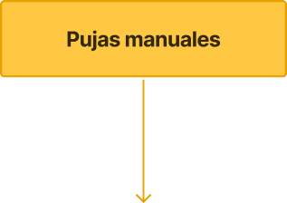
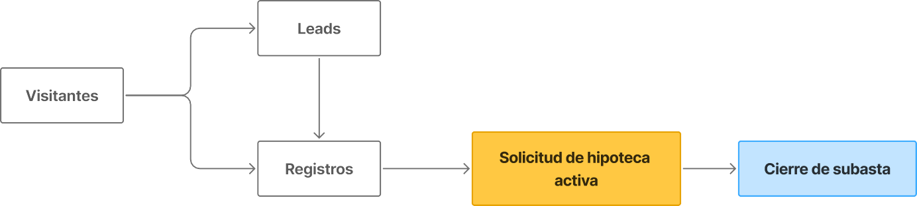

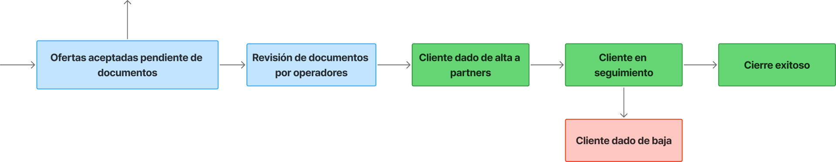

Proceso Colibid
Solicitud de hipoteca
Oferta aceptada
Compra

Slide 5
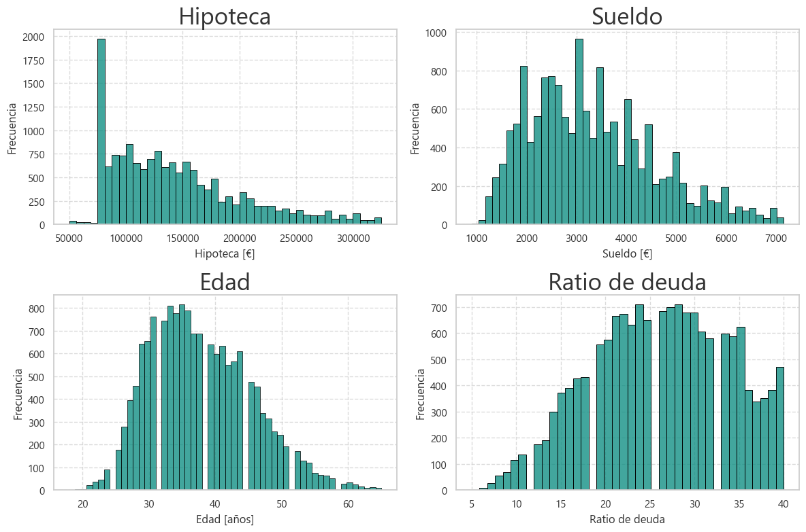
1. Cliente objetivo - solicitudes

Slide 6
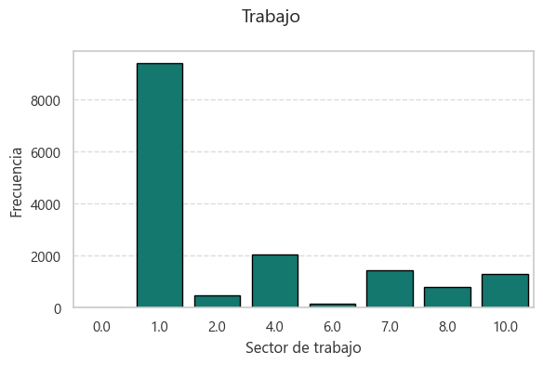
1. Cliente objetivo - solicitudes
 | Mediana | Rango
Hipoteca [€] | 132,000 | 97,000 – 175,750
Sueldo [€] | 3,100 | 2,350 – 4,100
Edad [años] | 37 | 32 -43
Ratio deuda | 26 | 21 - 32
Trabajo | Predominancia de clase: 1, 4, 7, 10

Slide 7
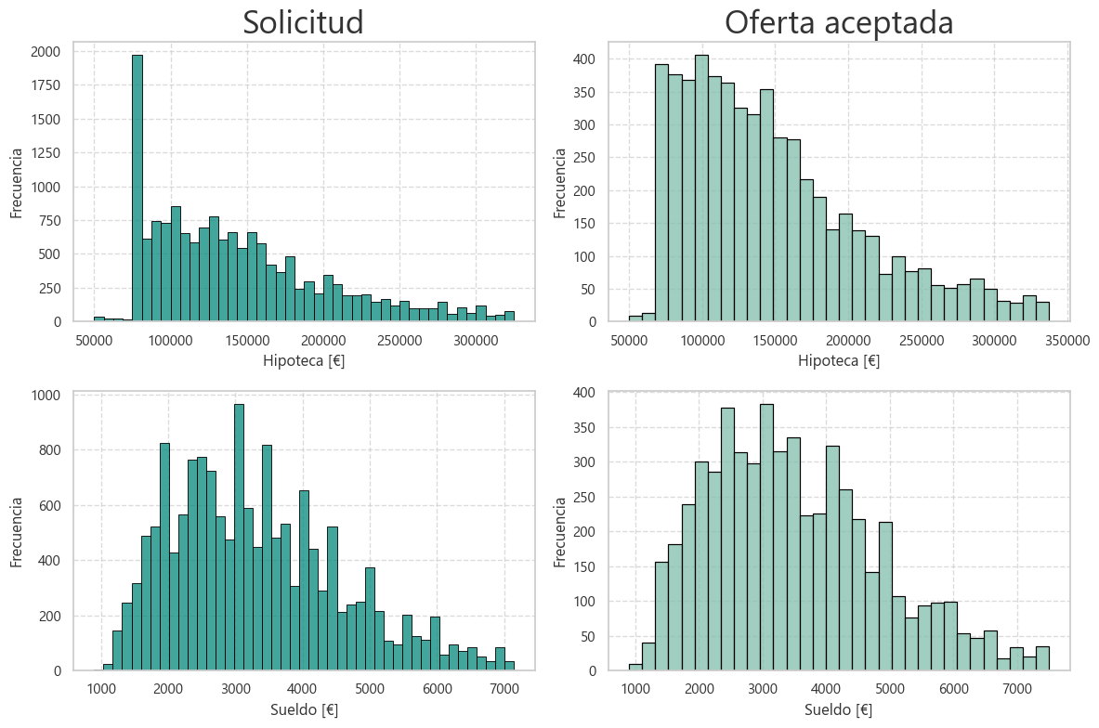
2. Ofertas aceptadas

Slide 8
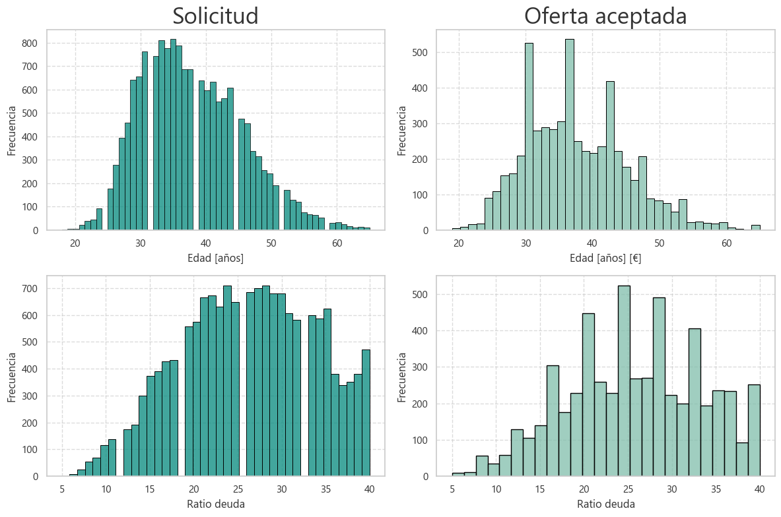
2. Ofertas aceptadas

Slide 9
2. Ofertas aceptadas
 | Mediana solicitud | Mediana oferta aceptada | Diferencia
Hipoteca [€] | 132,000 | 135,000 | 3,000
Sueldo [€] | 3,100 | 3,300 | 200
Edad [años] | 37 | 37 | 0
Ratio deuda | 26 | 26 | 0
Trabajo | Predominancia de clase: 1, 4, 7, 10

Slide 10
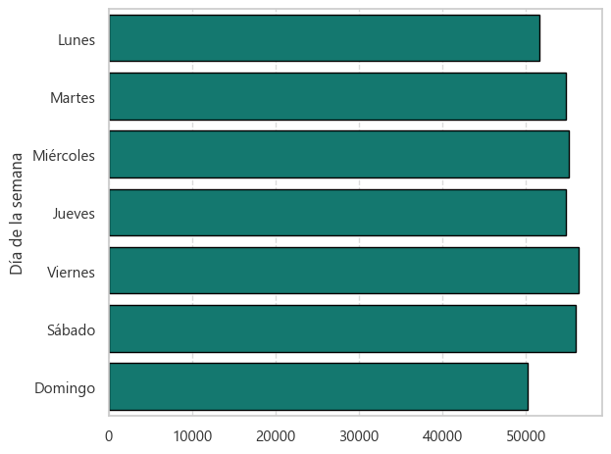
3. Estacionalidad

Slide 11
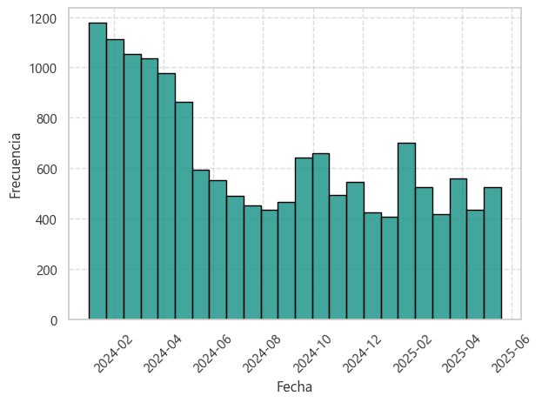
3. Estacionalidad

Slide 12
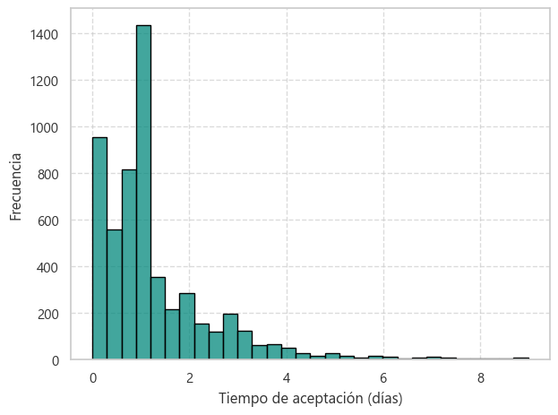
3. Estacionalidad

Slide 13
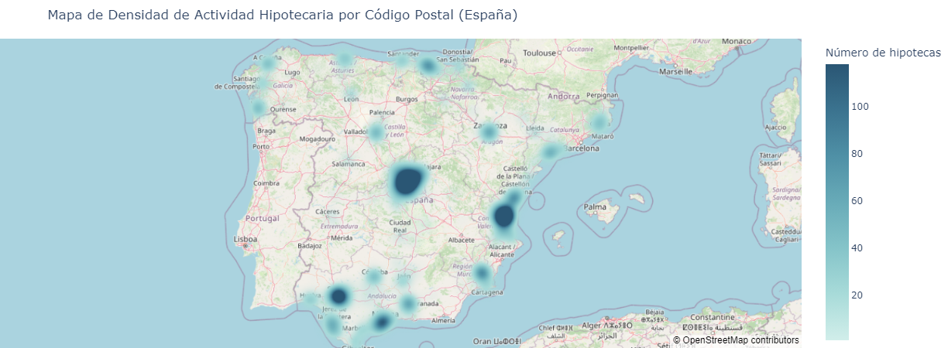
4. Localidad

Slide 14
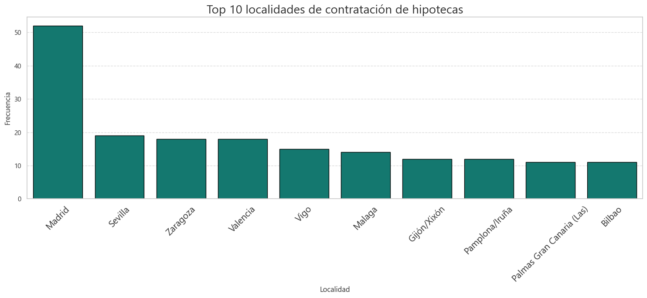
4. Localidad

Slide 15

Resumen
¿Cuál es el perfil de cliente de Colibid?
Edad: 32 - 43 años
Sueldo: 2,400 - 4,100 €
Trabajo: clase 1, 4, 7, 10. Con predominancia de la clase 1
Hipoteca: 97,000 – 176,000 €

Slide 16

Resumen
¿Cliente exitoso?
No se observan grandes diferencias entre perfiles de curiosos y casos de éxito

Slide 17

Resumen
¿Estacionalidad?
Ligero descenso en los meses de verano
Las ofertas se suelen aceptar en las primeras 24 h

Slide 18

Resumen
¿Localidad?
Los principales clientes se sitúan en grandes ciudades, especialmente: Madrid, Valencia, Sevilla, Málaga y Zaragoza
Sorprende la ausencia de Cataluña

Slide 19
colibid

